Slide 1


Kakao System
2014104141 | 장연우

Slide 2
Contents
‘01
‘02
‘03
‘04
‘05
목적과설계
개선 사항
독창적
기능
체크
리스트
데모
시연

Slide 3
‘01
목적과설계

Slide 4
OPEN SOURCE
IDEA COPY

Slide 5
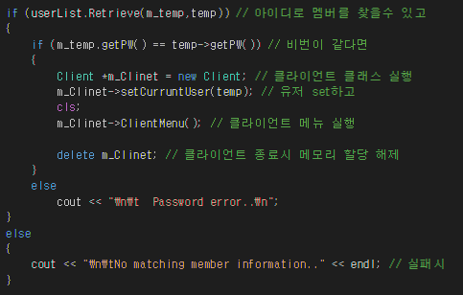
IDEA COPY
Kakao Program
Server
Client
DB
->
DB
서버 기능
클라이언트 기능
사용자 기능
기존 : 모든 기능
개선 : Server & Client

Slide 6
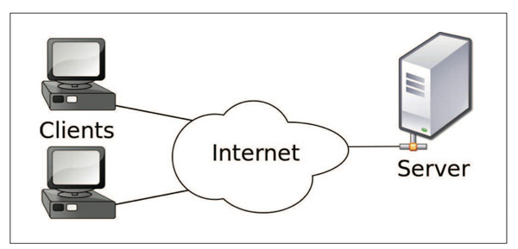
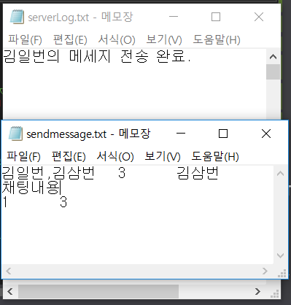

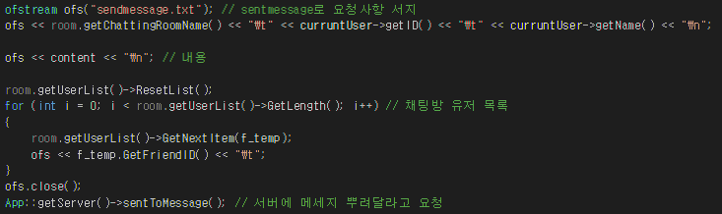
데이터 교환을 txt파일을 매개로 하여 서버에 요청(sendmessage.txt) → 서버 클라이언트 요청 처리 후 기록(serverLog.txt)
IDEA COPY

Slide 7
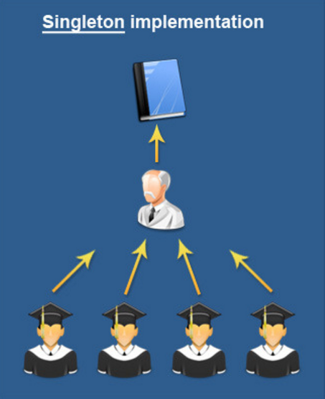
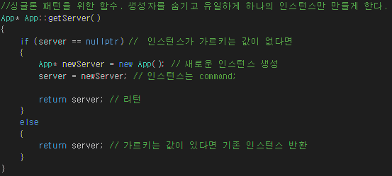
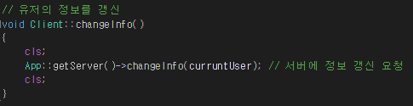
Singleton Pattern
IDEA COPY
Data
서버의 객체는 유일하게 만들어 유지
서버의 생성자를 숨김(private)
클라이언트에서 요청 발생 시 대응되는 서버의 함수 실행
Server
Client

Slide 8
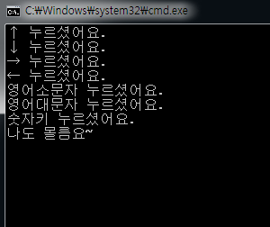

방향키 이벤트
IDEA COPY
채팅리스트의 방향키 이벤트
사용으로 편의 및 직관적인 판단 가능

Slide 9
STRUCTURAL
CHANGE

Slide 10
구조 변경
Member
App
(사용자
정보)
(server)
주요 기능
추천친구 목록
유저 목록
채팅 목록
Client
로그인
유저의
채팅 목록
친구 목록
Friend
ChattingRoom
Message
메시지 목록
채팅방유저 목록

Slide 11
구조 변경
클라이언트에 로그인 유저의 임시 채팅목록 생성
→ 다른 멤버의 채팅룸 서치 불필요 = 빠른 채팅 방 입장 가능
ChattingRoom 클래스 생성
→ 단체 채팅 방 가능, 메세지 효율적인 관리(받는 사람 x)
멤버에서 서버로 채팅리스트 옮김
→ 채팅방 관리에 효율적, 클라이언트 요청에 빠른 대응 가능

Slide 12
‘02
개선
사항

Slide 13
개선 사항
App
유저 목록 ( sorted linked list > RedBlackTree ) 메세지 목록 ( Circular Queue - > .txt) 채팅 목록 ( Hash (생성) ) 추천 친구 목록 ( sorted linked list (1과 동일) )
Client
임시 채팅 목록 ( Doubly Linkend list (생성) )
Chatting Room
채팅 내용 ( Doubly Linkend list (생성) ) 참여자 ( Sorted Linkend list (생성) )
Member
친구 목록 ( sorted linked list (1과 동일) )

Slide 14
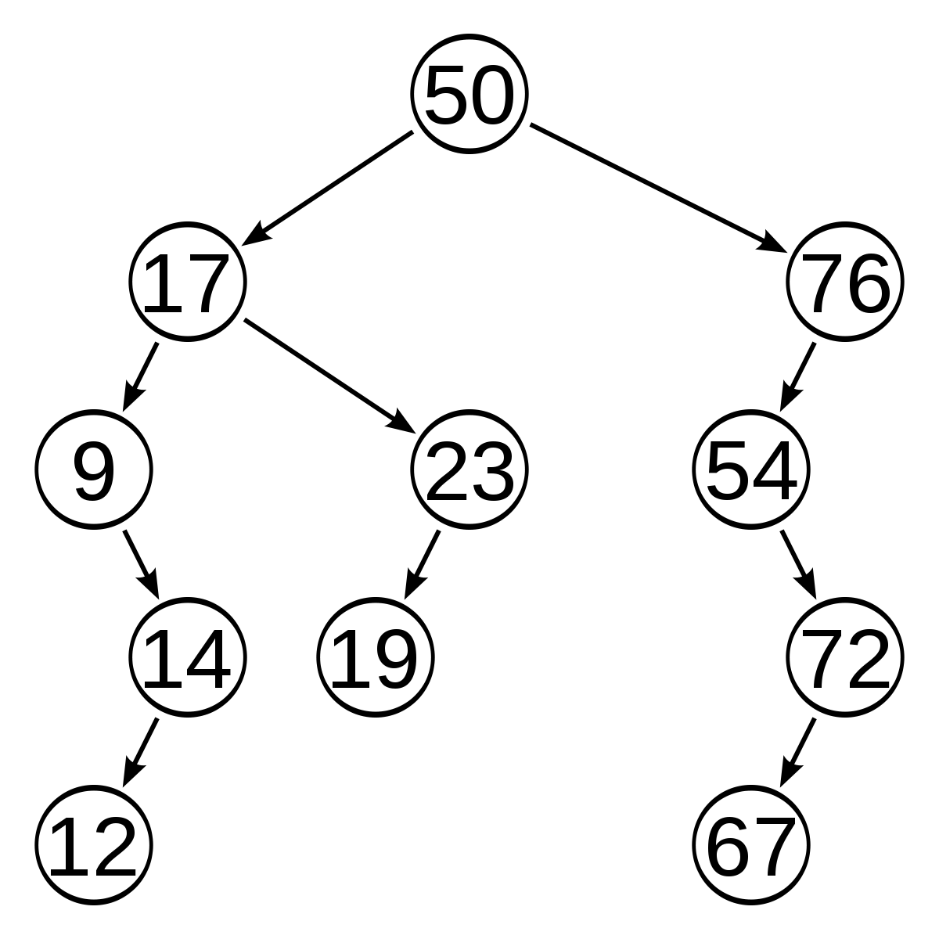
개선 사항
App
유저 목록 ( sorted linked list > RedBlackTree )
유저가 많아지면 회원가입, 로그인, 탈퇴의
시간 복잡도O(n ) 비효율적
삽입, 삭제, 검색이 일정한 성능을 낼 수 있는 트리 구조 선택

Slide 15
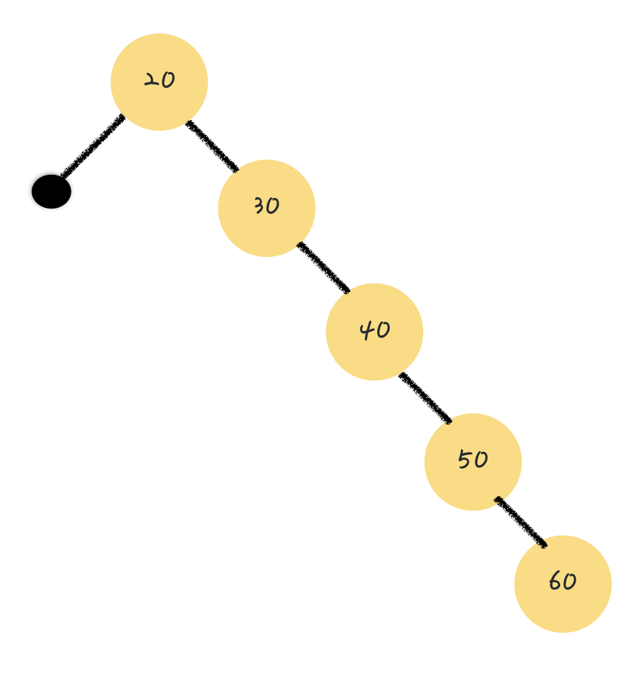
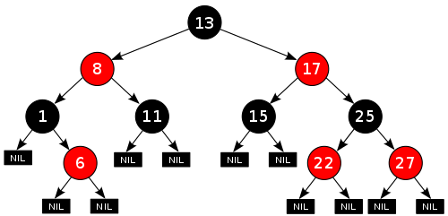
개선 사항
자가균형 이진검색트리
"RedBlack-Tree"

Slide 16
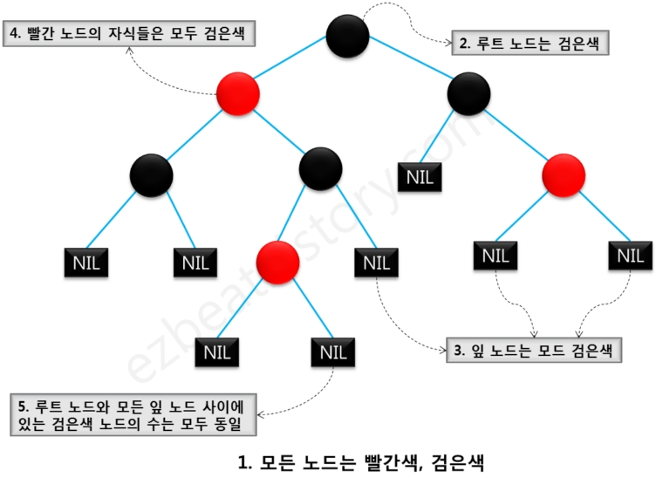
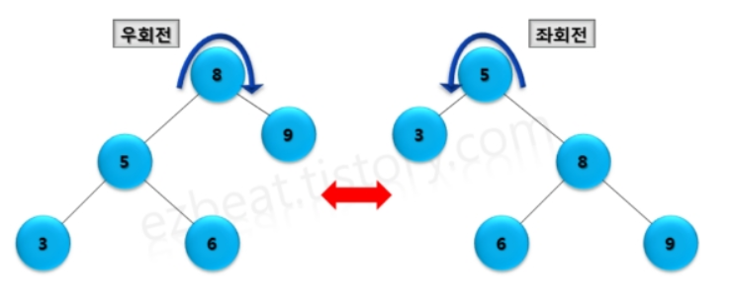
개선 사항
자가균형 이진검색트리
"RedBlack-Tree"
링크

Slide 17
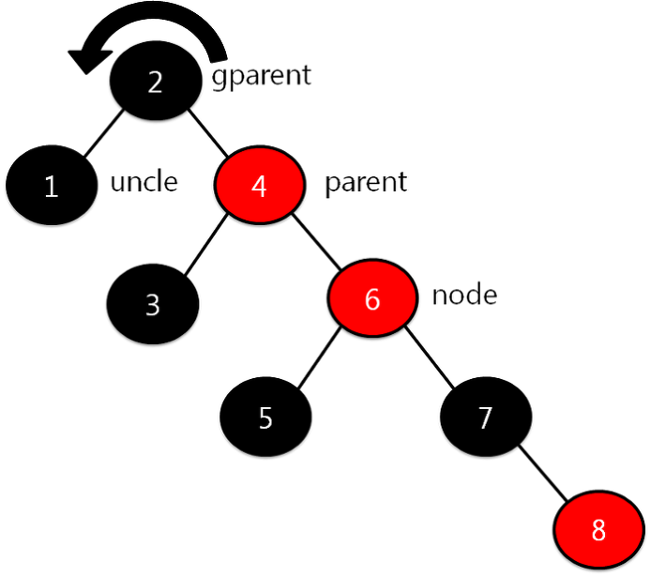
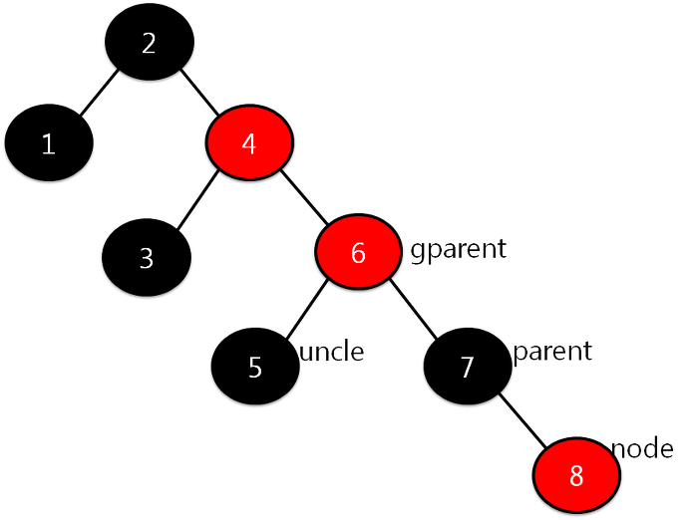
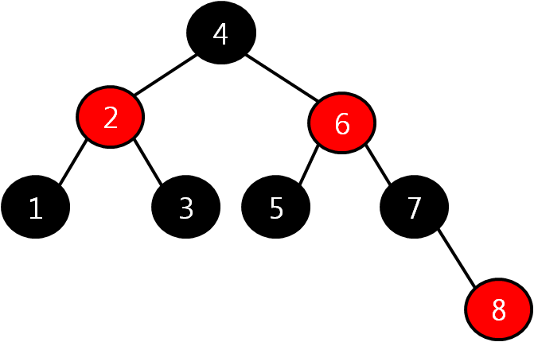
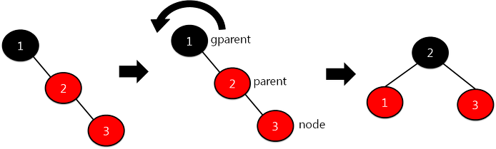
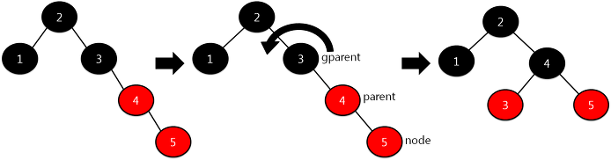
개선 사항
자가균형 이진검색트리
"RedBlack-Tree"
링크
CASE :
CASE :

Slide 18
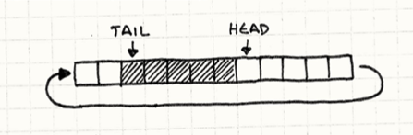
개선 사항
App
메세지 목록 ( Circular Queue - > .txt)

Slide 19
개선 사항
App
채팅 목록 ( Hash (생성) )
→
Client
임시 채팅 목록 ( Doubly Linkend list (생성) )
search space
유저 : 10,000,000명
채팅방 : 20개
200,000,000개

Slide 20
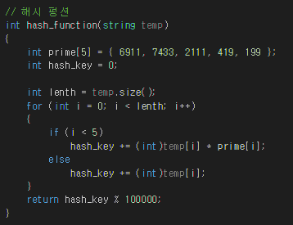
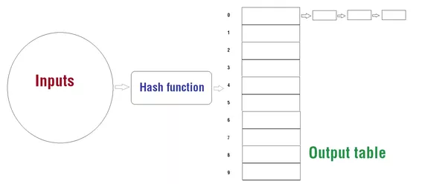
개선 사항
Big-O(1)
"HASH" + LinkedList
string 자리수를 아스키 코드로 바꿈
각 자리에 소수를 곱해 가중치 → 중복의 최소화
자신의 채팅방의 정보를 다이렉트로 액세스하여 가져옴
search 횟수 : 200,000,000 -> 1
동일한 채팅방 개인 마다 채팅방 소유
유저 ID 채팅방

Slide 21
개선 사항
Client
임시 채팅 목록 ( Doubly Linkend list (생성) )
가장 최근 채팅이 위로 올라와야 함
삭제 접근 용이
데이터 소실 가능성 낮춤
중간 데이터 접근 잦음 (삭제, 복사, 전달)
순차적으로 데이터 누적
이름 순서대로 정렬
Chatting Room
채팅 내용 ( Doubly Linkend list (생성) ) 참여자 ( Sorted Linkend list (생성) )

Slide 22
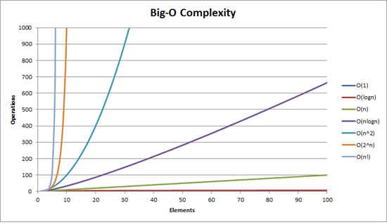
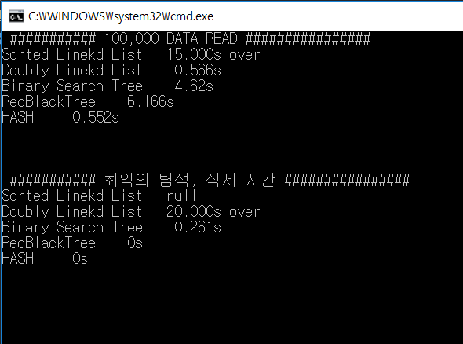
개선 사항
데이터가 커질수록 속도 격차는 ↑

Slide 23
‘03
독창적
기능

Slide 24
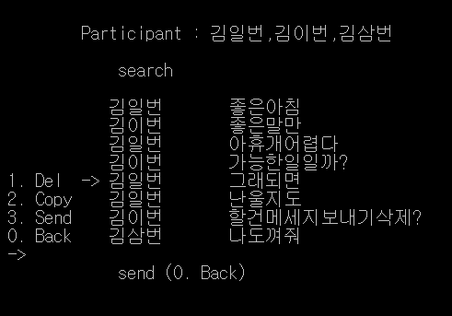
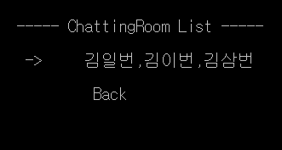
독창적 기능
방향키 이벤트 핸들러

Slide 25
독창적 기능
방향키 이벤트 핸들러

Slide 26
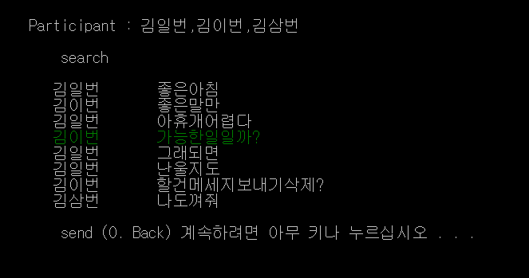
독창적 기능
텍스트 색상 변경

Slide 27
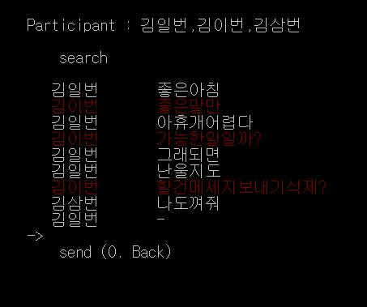
독창적 기능
친구 차단 기능

Slide 28
‘04
체크
리스트

Slide 29
특 징
구현 완료
추가 기능
자료구조는 자료형과 무관하게 구현
서버 클라이언트 분리
회원 가입, 탈퇴
로그인, 로그아웃
회원 검색(이름, ID)
회원정보 수정
친구 관리(검색, 삭제, 추가)
클라이언트에 채팅 리스트 저장
그룹 채팅 기능
메세지 검색, 복사, 삭제, 전달
친구 그룹 만들기
서버 로그 저장
발전한 자료형(BST) 사용
자료형 결합(Linked list + hash)
서버 객체 유일화
방향키, 텍스트 색상
친구 차단
자료형 간 속도 측정
다른 점
친구리스트 서버(원본) 클라이언트(임시)
→ 멤버가 갖고있는게 효율적으로 판단

Slide 30
‘05
데모
시연

